Slide 1
Framtiden är grön
Climatefixers

Slide 2
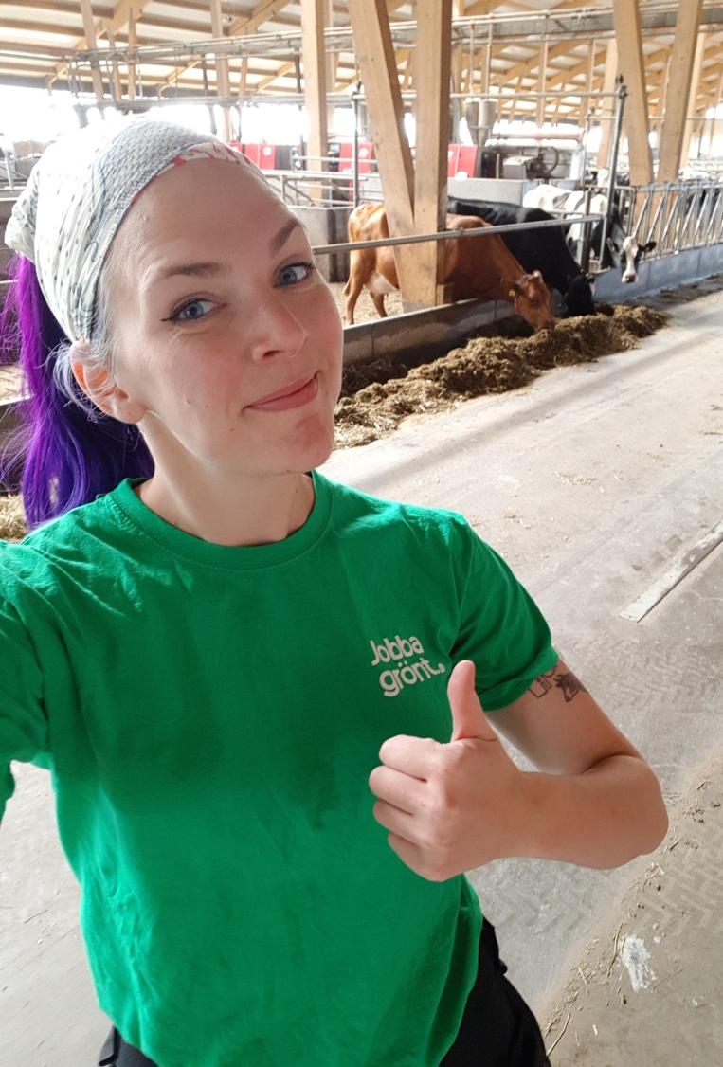
Vem är jag?
Emilia Astrenius Widerström
29 år gammal, boendes i Moholm
Gick Sötåsen naturbruksgymnasium i Töreboda 2005-2008
Ordförande för LRF Ungdomen
Jobbar på en gård utanför Götene med 360 mjölkande

Slide 3
Vad är ett grönt jobb?

Slide 4
Vad finns det att erbjuda?

Slide 5
Bland klimathjältar, uppfinnare och entrepenörer

Slide 6
Vad säger arbetsgivarna? Vad behöver vi?
Det här fotot av Okänd författare licensieras enligt CC BY-NC-ND

Slide 7
Yrken Som vi inte vet att dom kommer finnas I framtiden!

Slide 8
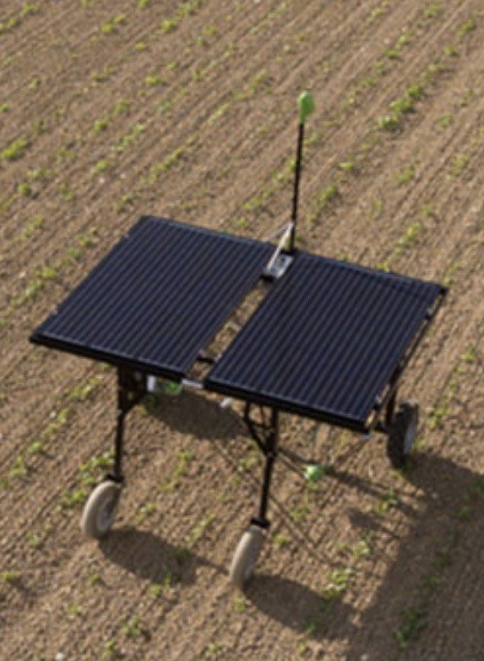
IoT och AI
Det här fotot av Okänd författare licensieras enligt CC BY

Slide 9
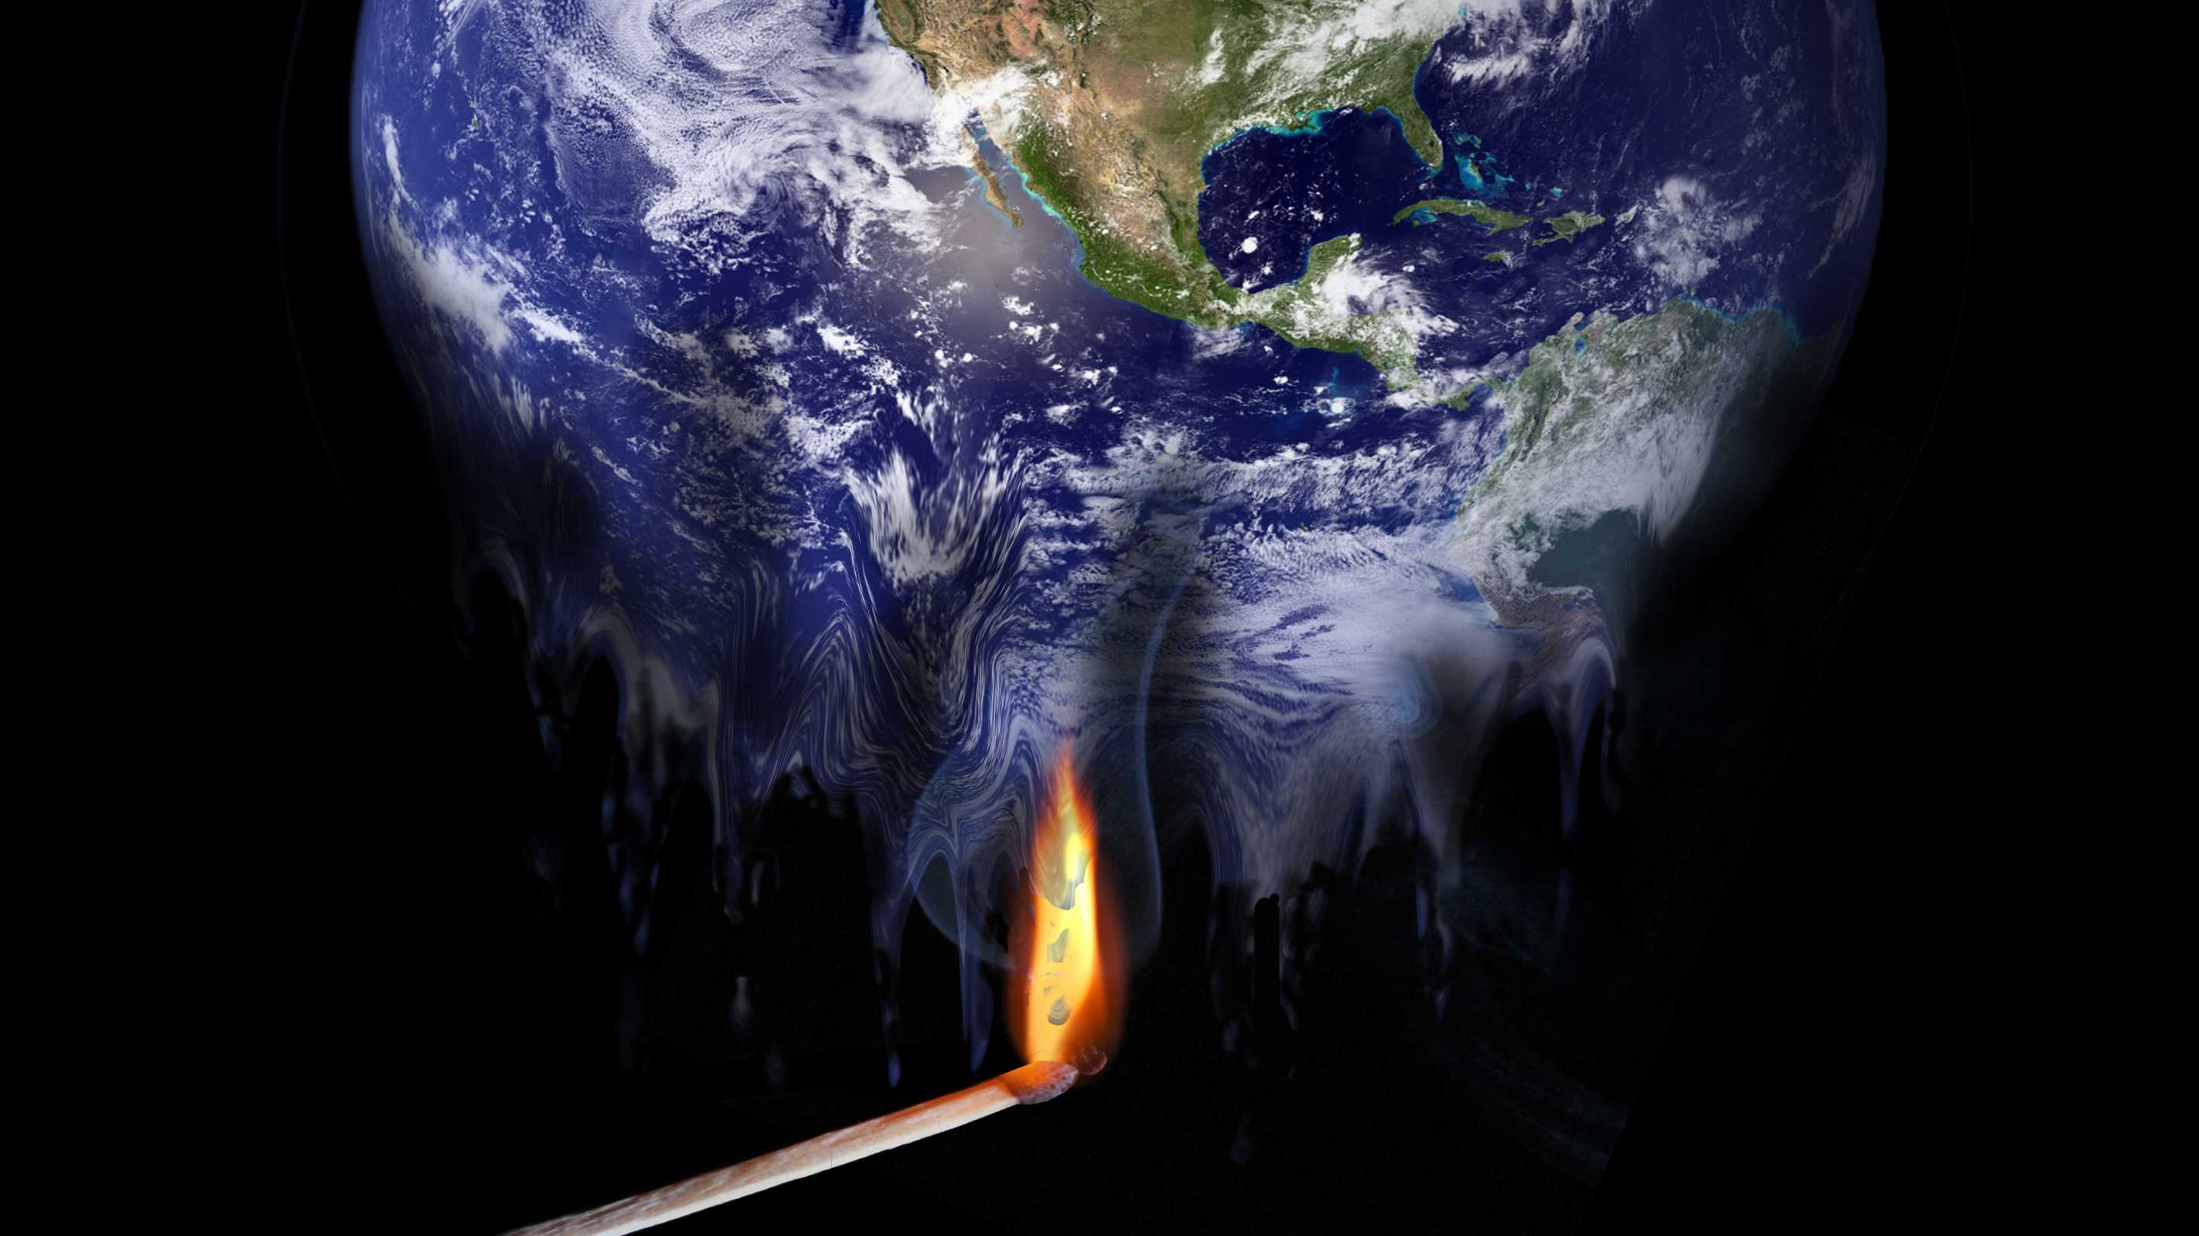
Klimatomställningen och konsekvenser av klimatet
Det här fotot av Okänd författare licensieras enligt CC BY-SA-NC

Slide 10
Värderingar och normer
Det här fotot av Okänd författare licensieras enligt CC BY-NC

Slide 11
Vad kan vi göra tillsammans?
Närmare dialog med branscherna. Vad behövs?
Hur förmedlar vi ut världens bästa jobb på ett konkret sätt? Det finns ju så mycket unga kan jobba med hos oss?
Hur ser bilden ut av gröna jobb?
Skapa en starkare entrepenörskänsla!
Vilka arenor rör vi oss på?
Notes:
!

Slide 12
Kontakt LRF Ungdomen www.facebook.se/lrfungdomen skicka ett meddelande lrf.se/lrfungdomen emilia.astrenius.widerstrom@lrf.se

